Slide 1
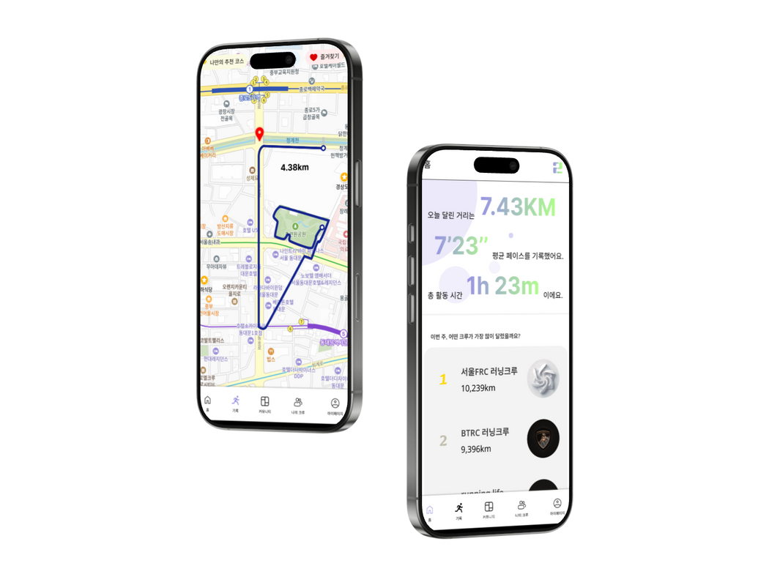
2024.10.16
오픈소스 소프트웨어 프로젝트
READY2RUN
2020110498 정호원
2021111509 박서영
2022113107 설현아
2021112410 양희진
2021111547 최주원
RUNNING MACHINES

Slide 2
Table of
Contents
01
프로젝트 개요
02
개발 배경 및 선행 기술 사례
03
제약 조건 및 대안 도출
04
개발 목표 및 내용
05
시스템 구현 계획
06
기대 효과 및 일정

Slide 3
프로젝트 개요

Slide 4


프로젝트 개요
?사용자 맞춤형 러닝 코스 추천 및 커뮤니티 플랫폼
service
READY 2 RUN
위치, 선호도, 과거 러닝 기록
→ 최적화 러닝코스 추천
사용자 코스 등록
→ 코스에 대한 리뷰 및 태깅
러너들을 위한 소통 공간
→ 러너 / 크루 커뮤니티

Slide 5
2. 개발 배경 및 선행기술 사례

Slide 6

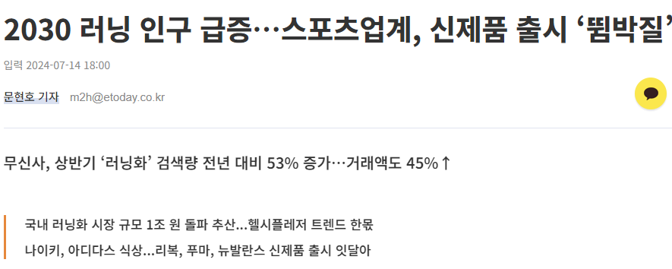


개발 배경 및 필요성
러닝의 인기
러너의 증가

Slide 7


개발 배경 및 필요성
초보 러너
숙련된 러너
레퍼런스 및 개선
적절한 러닝 코스, 장비 등 러닝 관련 정보가 적어 어려움을 느끼고, 이러한 정보를 나누고 소통할 수 있는 커뮤니티가 부족하다.
더욱 다양하고 풍부한 러닝 정보를 원하지만, 기존의 러닝앱은 경로를 추적하고 페이스를 알려주는 것이 주된 기능이다.
기존 러닝 앱의 기능을 레퍼런스로 활용한다. 또한, 사용자 맞춤형 코스를 추천하고 러너들과 소통할 수 있는 커뮤니티 기능을 제공하는 새로운 러닝 앱을 개발한다.

Slide 8




선행 기술 사례
1.
3.
2.
4.
Nike Run Club
Runnect
Strava
런데이
러닝 플랜 러닝 가이드 제공
챌린지 배지 기능
러닝 기록 아카이빙
웨어러블 기기와의 호환, 별도의조작 없이 중지/재개
나만의 코스 그리기 및 다른 유저 코스 스크랩
코스 따라 달리기
러닝 라이딩 요가 하이킹 등의 운동 기록
현재 위치 기반 경로 추천(유료)
챌린지 달성에 따른 배지 기능
크루 가입 및 크루 회원 간의 운동 기록 조회 기능
러닝 시 풀 보이스 트레이닝 제공
다양한 맞춤형 달리기 플랜 제공
친구 등록하여 친구의 기록 확인

Slide 9

기존 앱의 문제점
Strava의 경우 현재 위치 기반으로 코스를 추천하지만, 사용자들이 자신에게 맞는 코스를 선택하는 데 어려움이 있음
기존 앱들은 러닝 기록 조회에 집중, 러너들 간의 소통과 장비, 행사 관련 정보 공유 등 사용자 커뮤니티 기능이 활성화되지 않음
한국어 지원과 무료 서비스의 부족
실시간 정보를 반영하지 못함

Slide 10
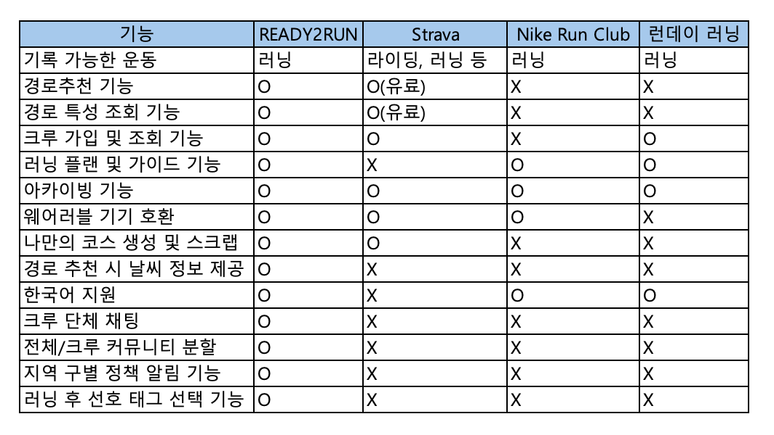
기존 앱과의 차별점

Slide 11

기존 앱의 개선점
01
개인 맞춤형 러닝 코스 추천
사용자의 위치, 선호도, 날씨 등을 반영해 최적의 러닝 코스를 추천하며, 러닝 기록을 마이페이지에 저장하고 코스 추천에 반영한다.
02
커뮤니티 기반 상호작용
사용자가 러닝 경로를 등록하고 공유할 수 있으며, 러닝 관련 행사나 장비 리뷰를 통해 커뮤니티 활동을 촉진한다.
실시간 환경적 정보나 러닝 관련 정책 등을 공지하여 러닝을 함에 있어서 발생할 수 있는 문제를 사전에 방지한다.
또한 단체 채팅 기능을 활용해 크루 간의 소통을 원활히 한다.
Notes:
29

Slide 12
3. 제약 조건 및 대안 도출

Slide 13
설계의 현실적 제한요소(제약조건)
01
사용자 및 데이터 확보
앱 서비스 초기 단계에는 사용자 수가 충분하지 않아 러닝 코스 추천 시스템의 추천 범위가 한정된다.
따라서 개발 단계에서 충분한 데이터를 확보해 두어야 하고, 서비스 출시 후 많은 사용자 확보 및 유치가 중요하다.
02
서울 지역 한정 서비스
초기 데이터 수집의 한계로 인해 서울 지역만을 대상으로 서비스를 개발할 예정이다.
하나의 지역에 특화된 데이터를 통해 서비스를 완성하고, 추후 여건이 마련된다면 다른 지역으로 서비스를 확장하고자 한다.
03
신뢰성 검증을 위한 추가 정보 수집
사용자가 등록한 모든 데이터를 현장에서 직접 확인할 수 없기에 정보 불확실성에 대한 위험도가 존재한다.
Notes:
29

Slide 14
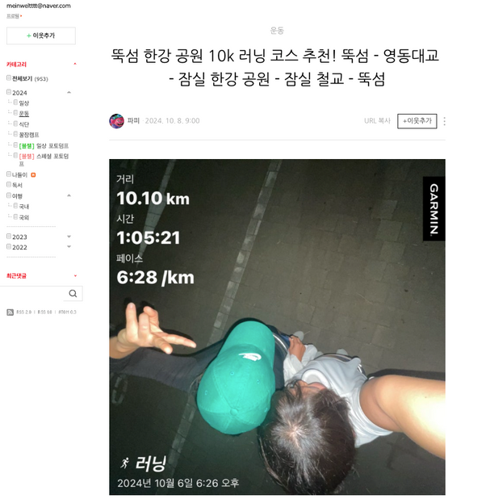
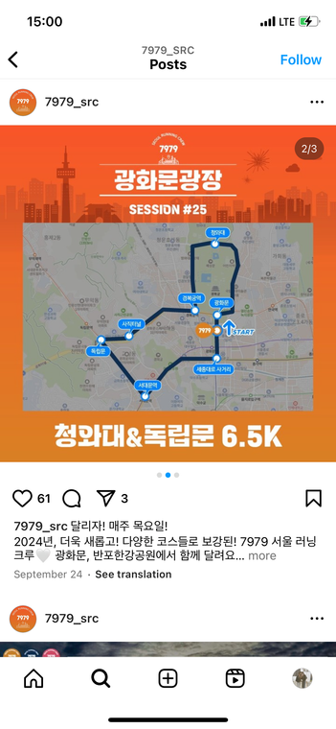
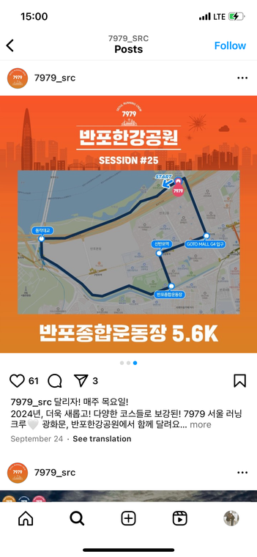
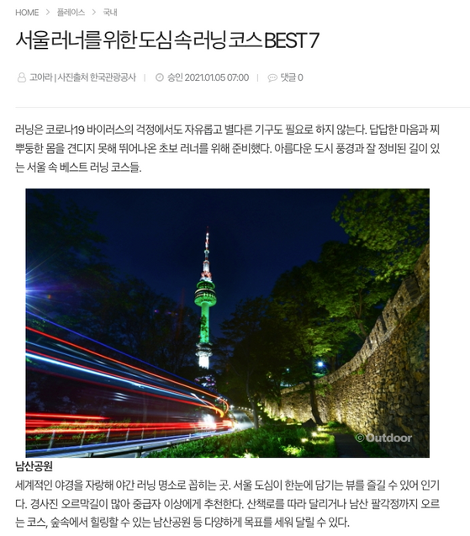
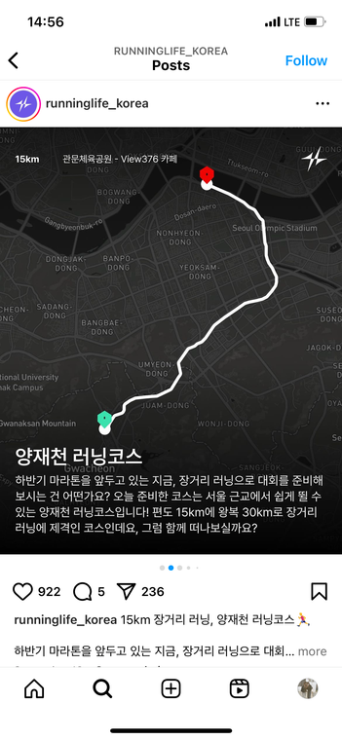
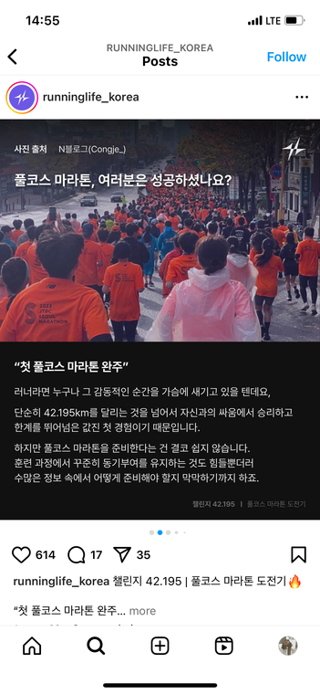
대안 도출
러닝 코스 수집
후기 입력 받기

Slide 15

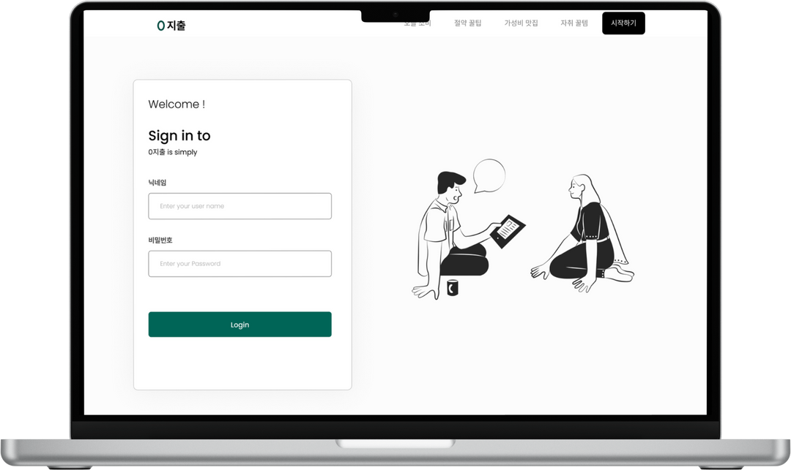
대안 도출
Web Service
Application

Slide 16
4. 개발 목표 및 내용

Slide 17


개발 목표 및 내용
개발 목표
01
대한민국 서울 지역의 모든 러너들을 대상으로 러닝 경로를 추천한다.
러닝 커뮤니티를 통해 모든 러너 및 러닝 크루원들 사이의 활발한 상호작용을 만든다.
개발 내용
02
사용자의 위치 정보 및 운동 데이터를 기반으로 최적의 러닝 코스를 추천하고, 사용자 간의 상호작용을 지원하는 모바일 앱이다. 해당 앱은 사용자 맞춤형 기능을 최우선적으로 제공하고, 커뮤니티 기반 소통을 제공함으로써 러닝 초보자부터 숙련된 러너까지 다양한 사용자 층을 포괄하여 활성화 될 수 있다.

Slide 18
주요 기능
01
02
03
04
러닝 코스 추천
러닝 기록 및 분석
?전체 커뮤니티
크루 커뮤니티
현재 위치 기반 코스 추천
서울 지역 코스 추천
월별 인기 코스 추천
상세 코스 정보 제공
코스 저장 및 즐겨 찾기
날씨 제공
사용자의 경로 추적 후 데이터 실기간 기록
후기 및 리뷰 : 경로에 대한 후기를 남길 수 있음. 선호도 반영에 사용
게시판 : 다양한 주제로 사용자 간 소통
크루 : 크루원들과 기록 공유 및 이벤트 생성
크루 인증 후 사용 가능한 커뮤니티
크루원들끼리 다양한 정보 공유 가능
지역별 러닝 크루 정책
제공

Slide 19
주요 기능
01
02
03
04
러닝 코스 추천
러닝 기록 및 분석
?전체 커뮤니티
크루 커뮤니티
현재 위치 기반 코스 추천
서울 지역 코스 추천
월별 인기 코스 추천
상세 코스 정보 제공
코스 저장 및 즐겨 찾기
날씨 제공
사용자의 경로 추적 후 데이터 실기간 기록
후기 및 리뷰 : 경로에 대한 후기를 남길 수 있음. 선호도 반영에 사용
게시판 : 다양한 주제로 사용자 간 소통
크루 : 크루원들과 기록 공유 및 이벤트 생성
크루 인증 후 사용 가능한 커뮤니티
크루원들끼리 다양한 정보 공유 가능
지역별 러닝 크루 정책
제공

Slide 20
주요 기능
01
02
03
04
러닝 코스 추천
러닝 기록 및 분석
?전체 커뮤니티
크루 커뮤니티
현재 위치 기반 코스 추천
서울 지역 코스 추천
월별 인기 코스 추천
상세 코스 정보 제공
코스 저장 및 즐겨 찾기
날씨 제공
사용자의 경로 추적 후 데이터 실기간 기록
후기 및 리뷰 : 경로에 대한 후기를 남길 수 있음. 선호도 반영에 사용
게시판 : 다양한 주제로 사용자 간 소통
크루 : 크루원들과 기록 공유 및 이벤트 생성
크루 인증 후 사용 가능한 커뮤니티
크루원들끼리 다양한 정보 공유 가능
지역별 러닝 크루 정책
제공

Slide 21
주요 기능
01
02
03
04
러닝 코스 추천
러닝 기록 및 분석
?전체 커뮤니티
크루 커뮤니티
현재 위치 기반 코스 추천
서울 지역 코스 추천
월별 인기 코스 추천
상세 코스 정보 제공
코스 저장 및 즐겨 찾기
날씨 제공
사용자의 경로 추적 후 데이터 실기간 기록
후기 및 리뷰 : 경로에 대한 후기를 남길 수 있음. 선호도 반영에 사용
게시판 : 다양한 주제로 사용자 간 소통
크루 : 크루원들과 기록 공유 및 이벤트 생성
크루 인증 후 사용 가능한 커뮤니티
크루원들끼리 다양한 정보 공유 가능
지역별 러닝 크루 정책
제공

Slide 22
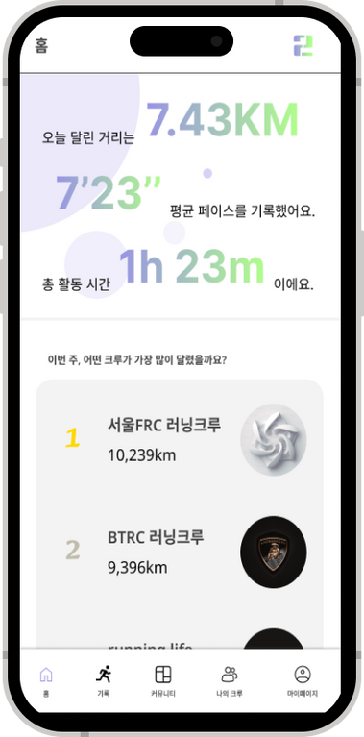
와이어프레임
01
메인페이지

Slide 23
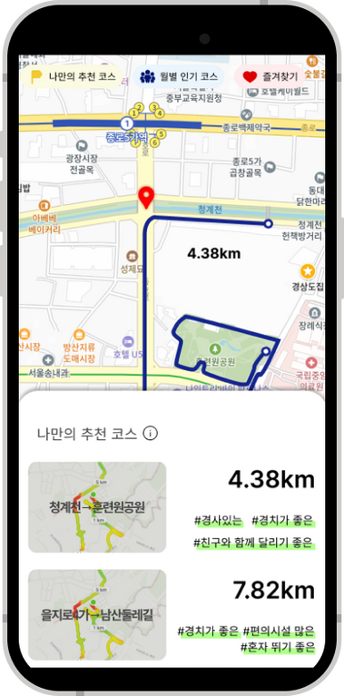
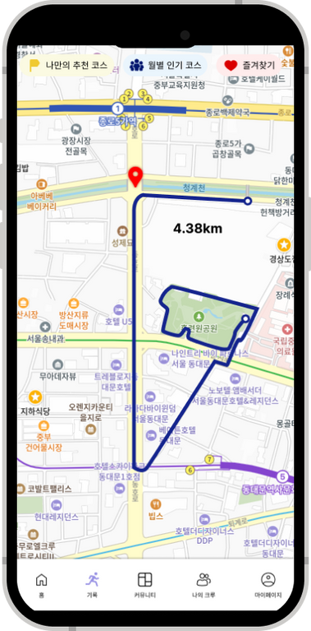
와이어프레임
02
러닝 기록

Slide 24
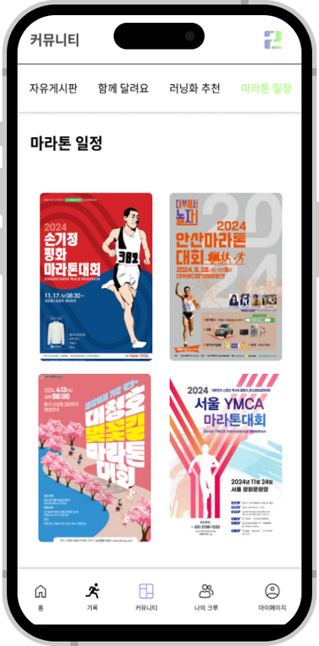
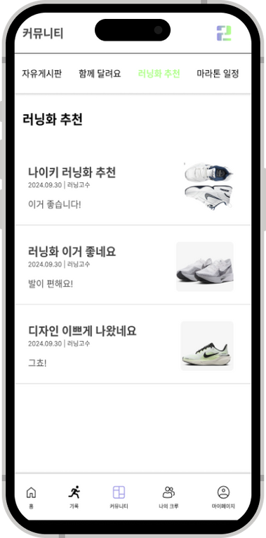
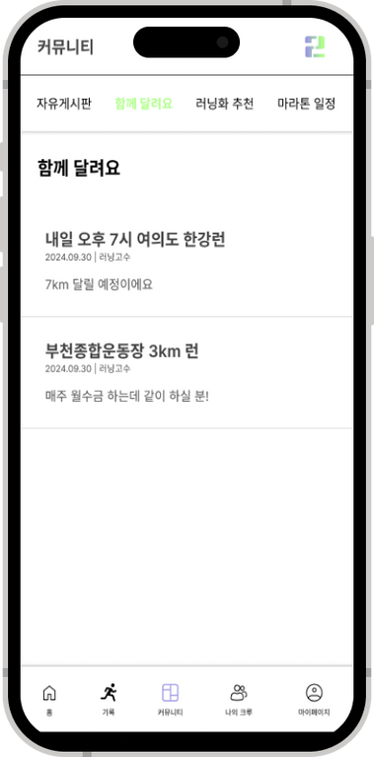
와이어프레임
03
전체 커뮤니티

Slide 25
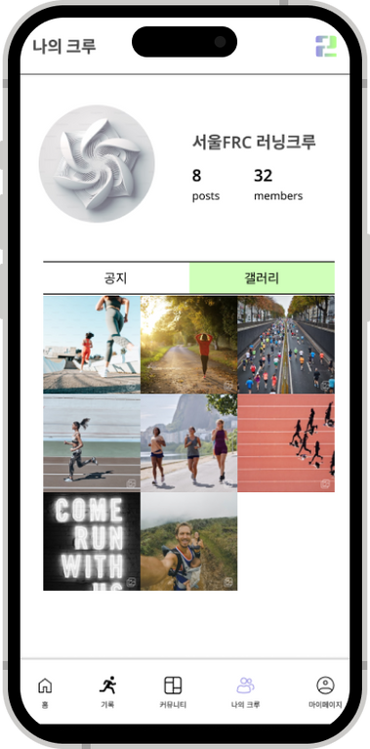
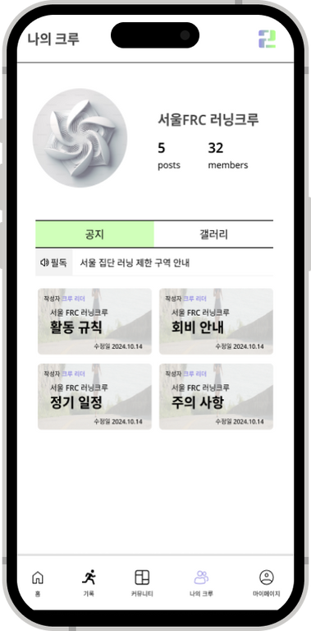
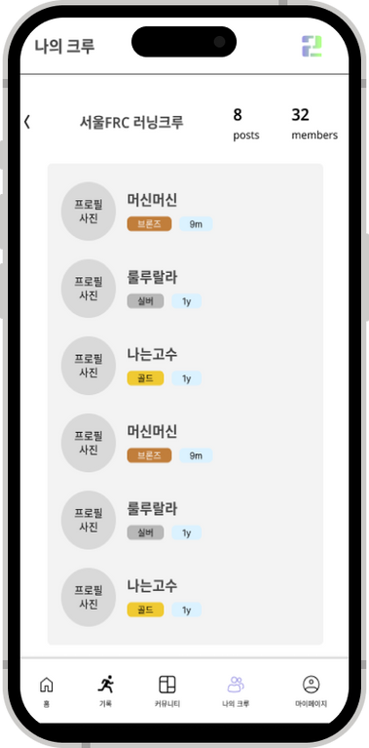
와이어프레임
04
나의 크루

Slide 26
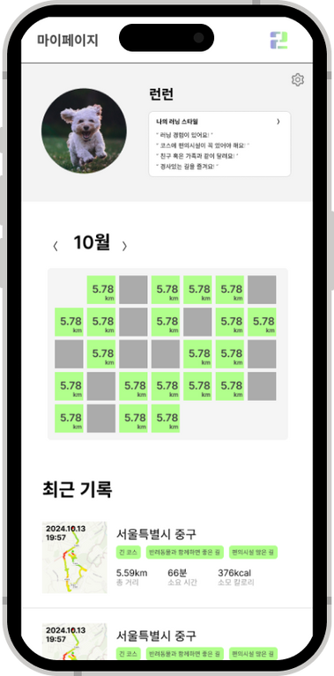
와이어프레임
05
마이페이지

Slide 27
5. 시스템 구현 계획

Slide 28
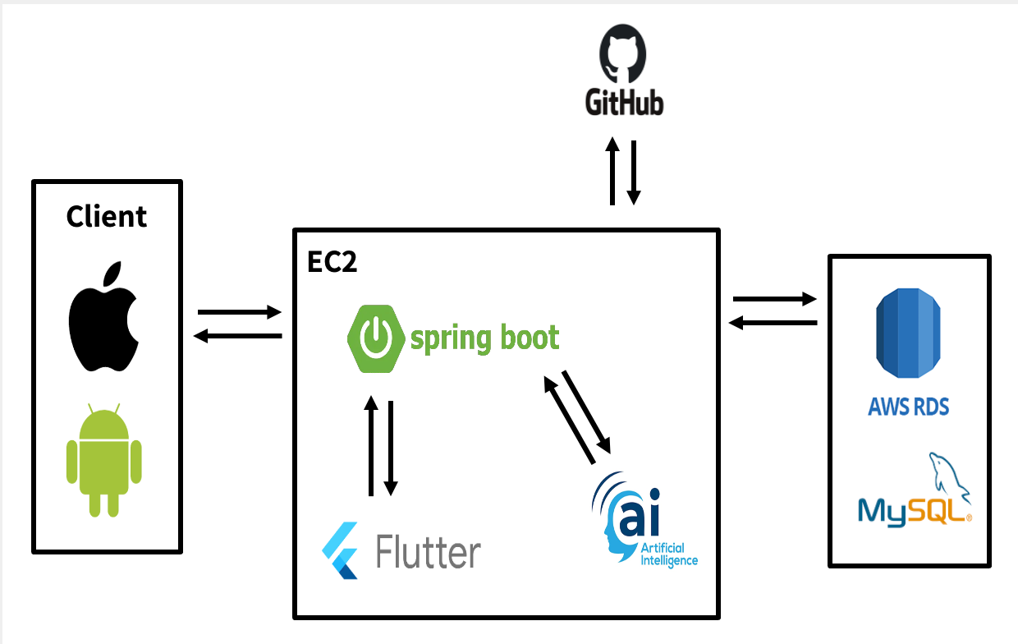
개발환경
System Architecture
Design
Figma, Adobe Photoshop
Frontend
Flutter
Backend
SpringBoot, MySQL
Data analysis & AI
Python, R
Server
AWS EC2, RDS, S3
협업 툴
git, github, notion, slack, discord
운영 체제
Window, MacOS
Notes:
30

Slide 29
파트별 구현 계획
UI/UX
ios와 Android 모두를 지원하는 디자인을 채택하여 일관된 사용자 경험을 제공
-> 사용자가 원하는 정보를 쉽게 얻을 수 있도록 직관적인 인터페이스 구현
메인 화면에서 자신의 러닝 통계 기록 및 러닝 크루 정보 확인
Spring Boot와 MySQL로 서버 구축
사용자 인증, 데이터 관리, 러닝 코스 추천 알고리즘 등의 API 구현
Flutter를 사용하여 모바일 앱 개발
백엔드 API 연동 및 데이터 처리
FRONT
BACK

Slide 30
파트별 구현 계획
SERVER
AWS EC2와 Github Actions를 이용한 배포
AWS S3를 통한 파일 저장
AWS RDS를 통한 데이터 저장
Python, R 활용한 데이터 분석 및 모델링
사용자의 운동 기록 분석, 코스 추천 알고리즘 구현
LLM으로 경로 이름 생성
DATA&AI

Slide 31
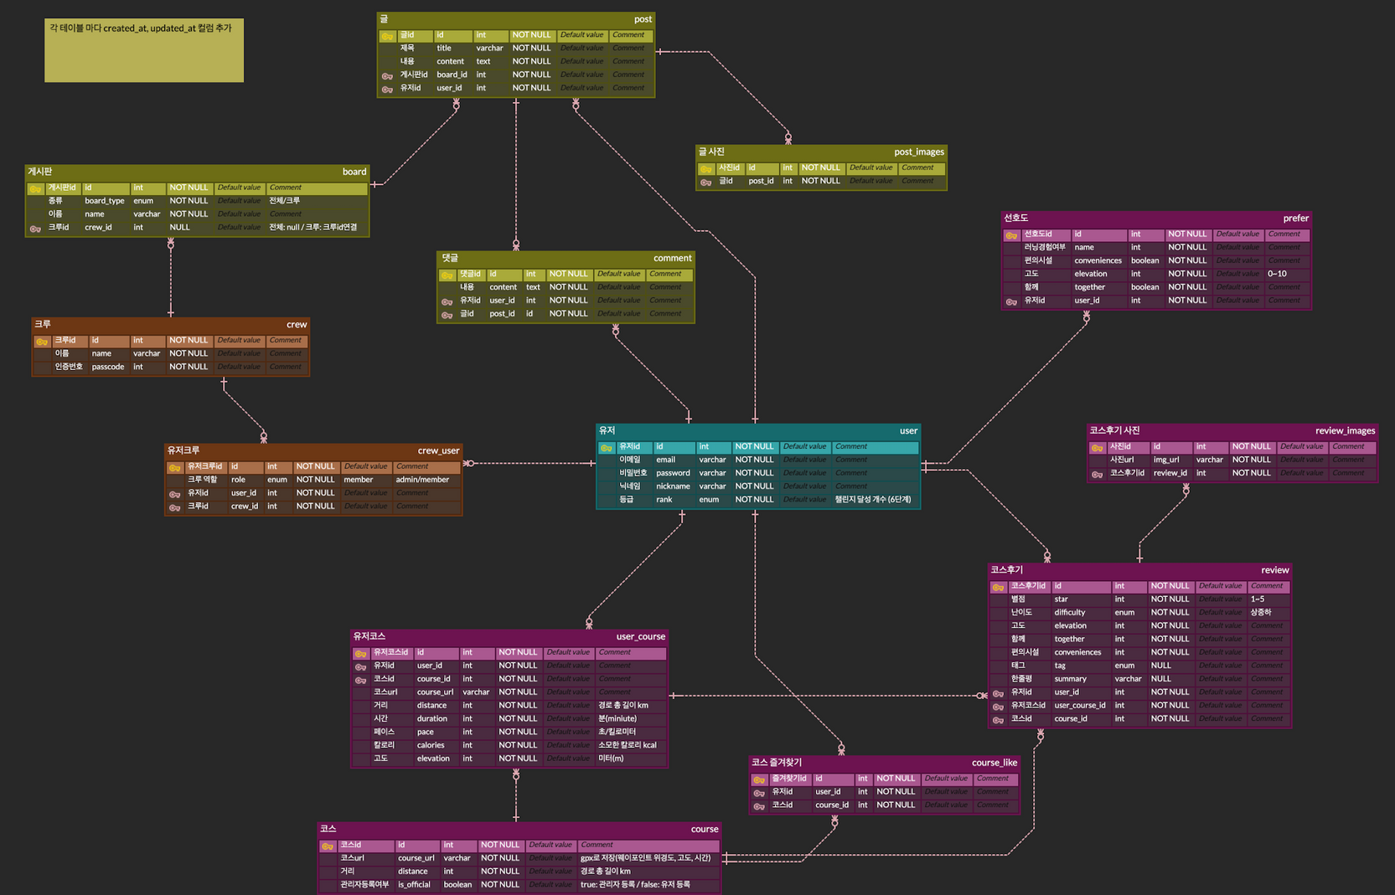
데이터 정의
사용자 데이터
러닝 코스 데이터
커뮤니티 데이터
크루 데이터

Slide 32
6. 기대 효과 및 일정

Slide 33


기대효과
건강한
문화 조성
러닝 커뮤니티
활성화
러닝 크루 간의
소통 창구 개설
건강 데이터
축적
초보자부터 숙련된 러너까지 모두를 아우르는 맞춤형 서비스를 제공하여 지속적으로 러닝에 흥미를 가질 수 있게 한다.
러닝을 해야만 하는 운동이 아닌, 재미로 인해 자발적으로 참여하는 운동으로 자리잡도록 한다.
다양한 사람들이 러닝을 주제로 소통하는 공간을 만든다. 이를 통해 경험을 공유하고, 도전과 성취를 함께 즐기며 서로에게 동기 부여를 할 수 있다.
이는 지역 사회 내에서 개인 간의 유대감을 강화하고, 공동의 목표를 추구하는 협력적인 분위기를 조성하는 데 기여한다.
기존 러닝크루들의 제한적인 소통 환경을 개선하고, 하나의 서비스에서 모든 러닝 준비를 마치도록 한다.
크루 내의 결속력 강화 및 성취감 극대화를 통해 러닝 크루가 단순한 운동 그룹에서 발전하는 팀으로 성장할 수 있을 것이다.
사용자의 러닝 기록 축적으로 형성된 방대한 헬스케어 데이터를 통해 장기적으로 건강 관리 서비스를 더 정교화 할 수 있다.
사용자의 기본 신체 조건과 함께 러닝 기록을 종합적으로 분석하면 건강 상태에 대한 깊이 있는 분석이 가능할 것이다.
Notes:
31

Slide 34
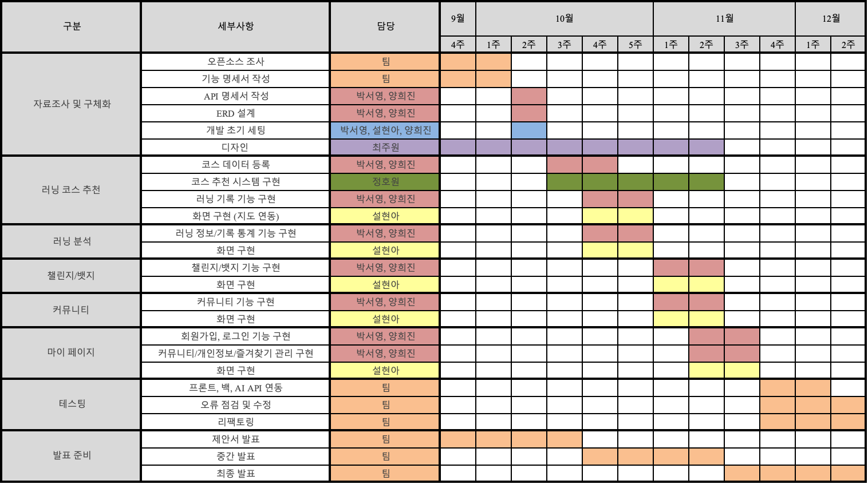
추진 일정

Slide 35
부록

Slide 36
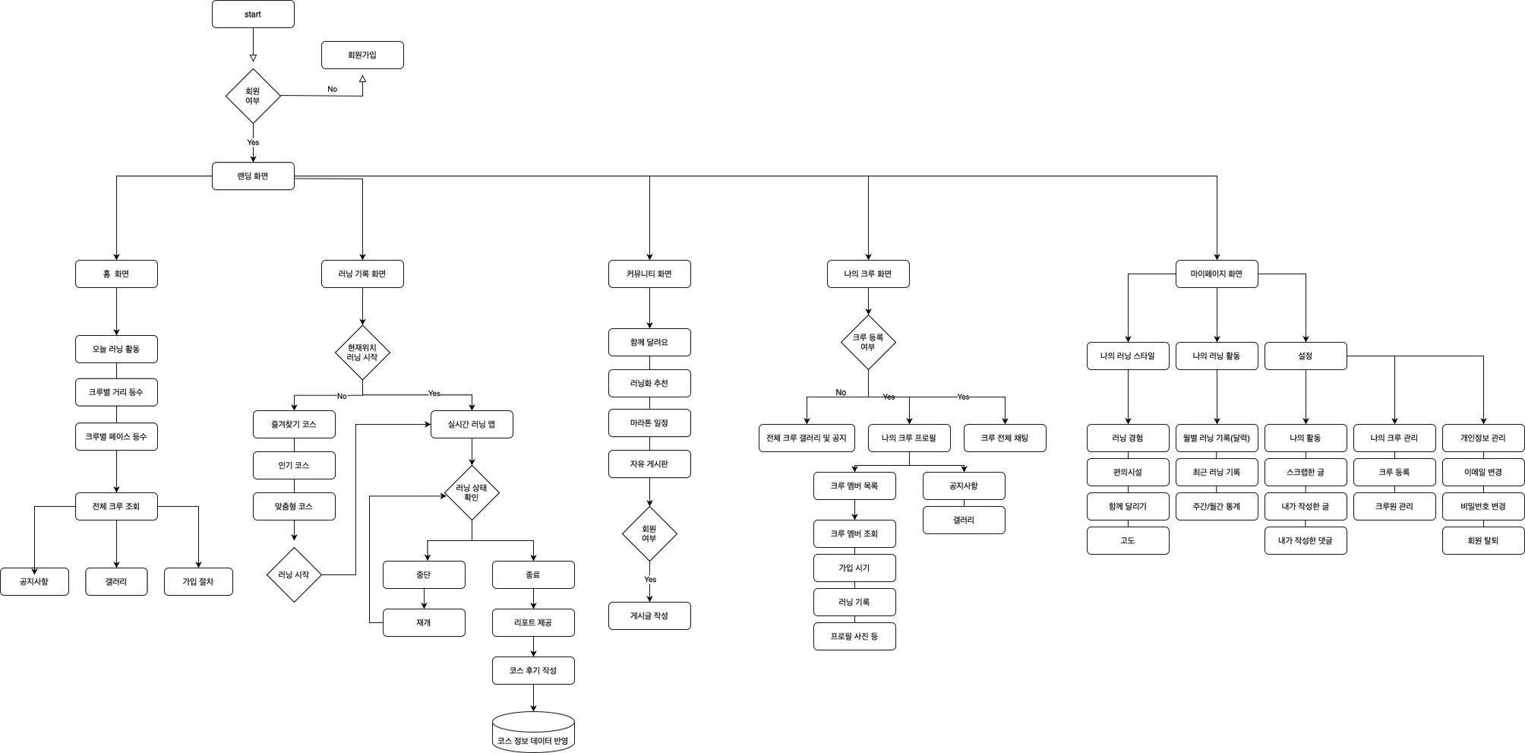
플로우 차트

Slide 37
감사합니다
RUNNING MACHINES

